Slide 1
Administration Systèmes
Services et Applications Internet/Intranet
COURS 12
Ahmed Amou El Arby

Slide 2
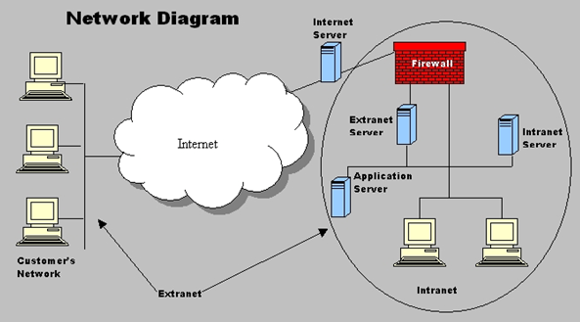
Internet / Intranet / Extranet
Intranet est un contenu partagé accessible aux membres au sein d'une même organisation.
Extranet est un contenu partagé accessible aux groupes via des frontières inter-entreprises.
Internet est une communication globale accessible via le Web.

Slide 3
Web
The World Wide est principalement un système de récupération de documents qui fonctionne sur Internet et les utilisateurs utilisent un navigateur Web comme Microsoft's Internet Explorer pour visualiser des documents sur des serveurs World Wide Web.
Un exemple contrasté d'un service Internet est Electronic Mail qui est un service Internet différent qui fonctionne également sur Internet et les utilisateurs utilisent un programme client de messagerie comme Microsoft's Outlook Express pour envoyer et recevoir des emails.

Slide 4
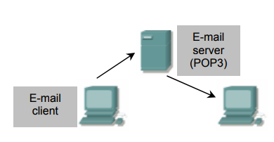
Mail
Messagerie d'ordinateur à ordinateur
Peu coûteux, et assez rapide, mais pas instantané!
Le service le plus populaire sur Internet, même plus que surfer, mais bientôt dépassé par le message instantané
Des milliards sont envoyés tous les jours
Fonctionnement :
  Les composantes:
    Email Client
    Serveur POP
    Serveur SMTP

Slide 5
Mail (suite)
eMail Clients
  Programmes utilisés pour écrire, envoyer, recevoir et afficher des messages e-mail
  Exemples: Outlook, Communicator, Hotmail, YahooMail
SMTP: Simple Mail Transfer Protocol
  Un protocole utilisé pour envoyer et recevoir des messages e-mail via un réseau TCP / IP
  Port 25
POP3/IMAP: Post Office Protocol
  Un protocole utilisé pour recevoir des messages e-mail
  Un serveur POP3 conserve des fichiers texte (un fichier par compte d'utilisateur) contenant tous les messages reçus par un utilisateur
  Le client eMail interagit avec le serveur POP3 pour découvrir et télécharger de nouveaux messages e-mail
  Le message est préparé en utilisant le client eMail
  Port 110

Slide 6
FTP
Utilisé pour transférer des fichiers entre ordinateurs sur un réseau TCP / IP (par exemple Internet).
FTP est un service fiable, orienté connexion, qui utilise TCP pour transférer des fichiers entre des systèmes prenant en charge FTP.
Des commandes simples permettent à l'utilisateur de:
  Répertorier, modifier, créer des dossiers sur un ordinateur distant
  Upload un fichier sur un ordinateur distant
Utilise le port 20 et 21 pour Controller et transférer les fichiers.
TFTP est une variante simple de FTP utilisé pour un transfert simple et rapide et généralement utilisé pour comme option de booting.

Slide 7
Telnet
En utilisant Telnet, un utilisateur peut se connecter à distance à un ordinateur (connecté à l'utilisateur via un réseau TCP / IP, par exemple Internet) et avoir le contrôle sur lui comme un utilisateur local, y compris le contrôle de l'exécution de divers programmes.
En revanche, FTP autorise uniquement les opérations sur les fichiers
Utilisation typique: configuration et test d'un serveur Web distant
Port 23

Slide 8
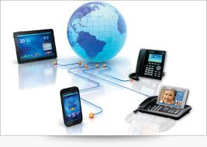
VoIP
La voix est transmise d'un appareil à un autre en utilisant le protocole Internet
La voix est d'abord convertie en une forme numérique, est décomposée en paquets, puis transmise sur un Réseau TCP / IP (par exemple Internet)
Avantage de la commutation paquet
Beaucoup moins cher que le service téléphonique traditionnel mais la qualité n’est pas garantie.

Slide 9
Instant Messaging
Les services de messagerie instantanée disponibles sur Internet (par exemple, ICQ, AIM, MSN Messenger, Yahoo Messenger) nous permettent de gérer une liste de personnes (contacts) avec lesquelles nous interagissons régulièrement.
Nous pouvons envoyer un message instantané à l'un des contacts de notre liste tant que ce contact est en ligne.
Fonctionnement ?

